Slide 1
bienvenidos

Slide 2
PRODUCCIÓN DE BIODIESEL A BASE DE ACEITE DE MORINGA OLEÍFERA (ÁRBOL DE LA VIDA), PARA LA EXPORTACIÓN A PERÚ CON PROPUESTA DE REMEDIACIÓN AMBIENTAL
ANDREA CATALINA MOLINA VALENCIA
CARLOS ERNESTO VIVERO GUERRA
QUITO, JUNIO DEL 2015

Slide 3
SUMAK KAWSAY
TUCU YACHAY
PACHA MAMA
HAMBI KAWSAY
SUMAK KAMAÑA
HATUM MUSKUY

Slide 4
INTRODUCCIÓN
INTRODUCCIÓN AL PROYECTO

Slide 5
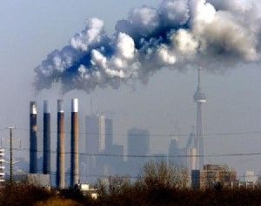
Remediación ambiental: Alemania, Estados Unidos, Brazil, entre otros.
Implementación de diésel orgánico a partir de aceites vegetales y animales.
La falta de conocimientos y tecnología no permite la consolidación de estas propuestas.
Ecuador es un país consumista a pesar de producir petróleo se importan sus derivados de otros países.
Retroceso en el desarrollo del país y la escaces de empleo.

Slide 6
ANÁLISIS DE LA OFERTA
AÑO | PRODUCCIÓN MUNDIAL (millones de toneladas) | INCREMENTO ANUAL %
2008 | 14,18 | -
2009 | 16,20 | 14,25%
2010 | 18,37 | 13,40%
2011 | 22,31 | 21,45%
2012 | 24,19 | 8,43%
2013 | 27,06 | 11,86%
2014 | 29,12 | 7,61%

Slide 7
PORCENTAJE DE USO ANUAL POR MATERIA PRIMA
AÑO | ACEITE DE SOJA | ACEITE DE COLZA | ACEITE DE PALMA | ACEITE DE GIRASOL | SEBO | OTRAS MATERIAS PRIMAS
2008 | 32,08% | 35,27% | 16,15% | 0,92% | 6,16% | 9,42%
2009 | 27,04% | 35,25% | 20,80% | 1,23% | 6,36% | 9,32%
2010 | 29,12% | 34,57% | 21,76% | 0,76% | 5,34% | 8,45%
2011 | 33,00% | 27,90% | 22,93% | 0,67% | 6,40% | 9,09%
2012 | 28,21% | 25,82% | 28,17% | 0,74% | 6,28% | 10,78%
2013 | 25,82% | 22,98% | 31,69% | 0,70% | 7,16% | 11,66%
2014 | 25,03% | 22,00% | 32,82% | 0,62% | 7,45% | 12,08%

Slide 8
PRODUCCIÓN MUNDIAL POR PAÍS

Slide 9
Oferta local
La producción de Etanol no cubre la demanda nacional a pesar de la creación de proyectos para promover el crecimiento del mismo.
Generando una fuente renovable de combustible vegetal.

Slide 10
ANÁLISIS DE LA DEMANDA
Ventaja competitiva con Perú por logística y precio.
Porcentaje promedio de importaciones 80,84% en los últimos tres años desde Argentina, Ecuador 7,54%.

Slide 11
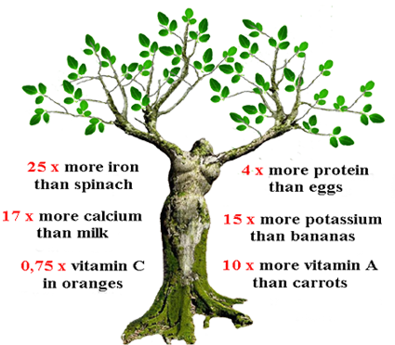
MORINGA OLEÍFERA
Árbol de la vida originario del norte de la India.
Crece en cualquier tipo de suelo.
Sirve como alimento y planta medicinal.
Puede llegar a crecer hasta 5 metros.
Etapa de florecimiento 7 meses.
Cada vaina contiene hasta 20 semillas

Slide 12
Rendimiento del biodiesel
Óptimo para su consumo como combustible.
Estabilidad a la oxidación del motor.
En una proyección de 500 plantas/ hectárea se produce 1400 litros de biodiesel.
Contenido del 35% mas de aceite vegetal que otras plantas.

Slide 13
ESTUDIO ORGANIZACIONAL Y TÉCNICO
ESTUDIO TÉCNICO

Slide 14
UBICACIÓN (Rundupamba – nono)
AÑO DE FUNDACIÓN | 1.660
SUPERFICIE | 207,6 Km2
ALTURA | 3.086 metros sobre el nivel del mar
NUMERO DE HABITANTES | 1.753 habitantes
DENSIDAD POBLACIÓN | 8,44 habitantes por Km2
LÍMITES | Norte: parroquia Calacalí Sur: parroquias Lloa y Mindo Este: parroquia Cotocollao (45 minutos en auto) Oeste: parroquias de Nanegalito y Mindo
UBICACIÓN GEOGRÁFICA | 0º 4’ 0” Latitud Sur 78º 34’ 60” Latitud Oeste

Slide 15
PROCESO INDUSTRIAL

Slide 16
Capacidad de producción
 | PALMA AFRICANA | MORINGA OLEÍFERA
Densidad Forestal | 143 árboles/Ha | 7.150 árboles/Ha
Productividad por Planta | 25 kg semillas/árbol | 2.24 kg semilla/árbol
Recolección de Semilla | 3.575 kg semilla/Ha | 16.016 kg semilla/Ha
Producción de biodiesel en peso | 0,89375 toneladas biodiesel/Ha | 15,375 toneladas biodiesel/Ha
Producción de biodiesel en galones | 236,11 gl/Ha | 4.061,75 gl/Ha
Precio de galón de biodiesel a nivel mundial | 2,92 USD por galón
Precio de Diesel en Perú | 11.48 soles el galón (3.86 USD/gl)

Slide 17
Plan de mercadeo
Producto
Precio
Plaza
Distribución
Personas
Procesos
Evidencia Física

Slide 18
Estudio de exportación
Acuerdos comerciales
Documentación
Etapa de Pre-embarque
Etapa de Post-embarque
Régimen Aduanero
Partida Arancelaria
Transporte
Incoterm
Formas de pago

Slide 19
Acuerdos comerciales
Ecuador y Perú son países pertenecientes a la CAN, por lo que los acuerdos son bilaterales y multilaterales.

Slide 20
documentación
Declaración Juramentada de Origen (DJO)
Certificado de origen CAN

Slide 21
documentación
Certificado Fitosanitario
Factura comercial

Slide 22
documentación
Lista de empaque
Declaración Aduanera de Exportación (DAE)

Slide 23
documentación
Bill of Lading (B/L)

Slide 24
Exportación de biodiesel
Etapa de Pre-embarque
Etapa de Post-embarque

Slide 25
Partida arancelaria
CAPITULO
38 -Productos diversos de las industrias químicas
PARTIDA ARANCELARIA
3826– Biodiesel y sus mezclas, sin aceites de petróleo o de mineral bituminoso o con un contenido inferior al 70% en peso
SUBPARTIDA ARANCELARIA
3826.00.00.00 -Biodiesel y sus mezclas, sin aceites de petróleo o de mineral bituminoso o con un contenido inferior al 70% en peso
VI - PRODUCTOS DE LAS INDUSTRIAS QUÍMICAS O DE LAS INDUSTRIAS CONEXAS
SECCIÓN

Slide 26
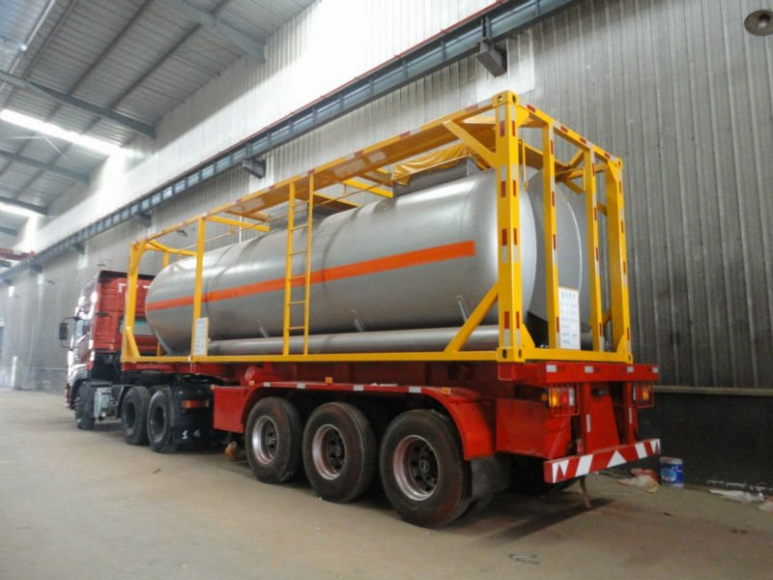
TRANSPORTE

Slide 27
INCOTERM
FOB
Costo de Exportación
GASTOS DE EXPORTACIÓN
TOTAL LITROS DE PRODUCCIÓN |  | 21000
 | PRECIO POR ISOTANQUE | VALOR POR LITRO
COSTO DE PRODUCCIÓN |  | $ 0,45
NACIONALIZACIÓN | $ 212,40 | $ 0,01
MANIPULEO BODEGA / PUERTO | $ 150,00 | $ 0,01
TRANSPORTE INTERNO UIO-GYE | $ 1.200,00 | $ 0,06
TRANSPORTE PRINCIPAL GUAYAQUIL - CALLAO | $ 1.750,00 | $ 0,08
HANDING | $ 300,00 | $ 0,01
REGISTRO DE EXPORTADOR TOKEN | $ 150,00 | $ 0,01
IVA | $ 43,49 | $ 0,00
PRECIO DE EXPORTACIÓN | $ 0,63
PRECIO DE VENTA AL PUBLICO | $ 0,68
DIFERENCIA P.V.P / EXPORTACIÓN | $ 0,05
DIFERENCIA P.V.P / EXPORTACIÓN TOTAL | $ 956,38
UTILIDAD POR LITRO | 7,18%

Slide 28
Forma de pago
40%
al momento de realizar el pedido
60%
al momento previo del despacho de la mercancía, esto es debido al término de la negociación (FOB)
Los pagos se los realizaran mediante transferencias bancarias

Slide 29
ESTUDIO FINANCIERO

Slide 30
ESTRUCTURA DE LA INVERSIÓN
TOTAL DE LA INVERSIÓN
FINANCIAMIENTO
TOTAL DE LA INVERSIÓN
INVERSIONES FIJAS | $ 49.070,26
INVERSIONES DIFERIDAS | $ 2.880,00
CAPITAL DE TRABAJO (1 MES) | $ 9.517,73
TOTAL | $ 61.467,99
FORMA DE FINANCIAMIENTO INICIAL | PORCENTAJE | VALOR
Propio | 40% | $ 24.587,19
BNF (FINANCIADO) | 60% | $ 36.880,79
TOTAL | 100% | $ 61.467,99

Slide 31
PRESUPUESTO DE INGRESOS
CANTIDAD DE LITROS DE BIODIESEL
PRECIO DE VENTA DE LITROS DE BIODIESEL
AÑOS | 1 | 2 | 3 | 4 | 5
BIODIESEL | 252.000,00 | 257.014,80 | 262.129,39 | 267.345,77 | 272.665,95
Total litros por producto | 252.000,00 | 257.014,80 | 262.129,39 | 267.345,77 | 272.665,95
(EN DÓLARES) Inflación | 4,05% | 4,05% | 4,05% | 4,05% | 4,05%
AÑOS | 1 | 2 | 3 | 4 | 5
Precio unitario
BIODIESEL | $ 0,68 | $ 0,71 | $ 0,74 | $ 0,77 | $ 0,80

Slide 32
INGRESOS NETOS
INGRESOS NETOS
VENTAS PROYECTADAS AÑOS | 1 | 2 | 3 | 4 | 5
BIODIESEL | $ 171.360,00 | $ 181.848,25 | $ 192.978,45 | $ 204.789,88 | $ 217.324,23
TOTAL | $ 171.360,00 | $ 181.848,25 | $ 192.978,45 | $ 204.789,88 | $ 217.324,23

Slide 33
Presupuesto de egresos
GASTOS ADMINISTRATIVOS
TOTAL GASTOS ADMINISTRATIVOS
 | 1 | 2 | 3 | 4 | 5
TOTAL GASTOS SUELDOS Y SALARIOS ADMINISTRATIVO Y OPERATIVO | $ 46.567,03 | $ 46.567,03 | $ 46.567,03 | $ 46.567,03 | $ 46.567,03
CONSUMO ANUAL DE ENERGÍA ELÉCTRICA (USD) | $ 360,00 | $ 374,58 | $ 389,75 | $ 405,54 | $ 421,96
CONSUMO ANUAL DE TELÉFONO (USD) | $ 360,00 | $ 374,58 | $ 389,75 | $ 405,54 | $ 421,96
CONSUMO ANUAL DE AGUA POTABLE (USD) | $ 300,00 | $ 312,15 | $ 324,79 | $ 337,95 | $ 351,63
CONSUMO ANUAL DE INTERNET (USD) | $ 360,00 | $ 374,58 | $ 389,75 | $ 405,54 | $ 421,96
CONSUMO ANUAL DE SEGURIDAD (USD) | $ 1.800,00 | $ 1.872,90 | $ 1.948,75 | $ 2.027,68 | $ 2.109,80
TOTAL SUMINISTROS | $ 6.411,68 | $ 8.291,35 | $ 50.247,15 | $ 2.282,16 | $ 4.399,59
TOTAL GASTO DEPRECIACIÓN | $ 5.225,32 | $ 5.225,32 | $ 5.225,32 | $ 5.225,32 | $ 5.225,32
TOTAL GASTOS DE AMORTIZACIÓN | $ 316,80 | $ 316,80 | $ 316,80 | $ 316,80 | $ 316,80
SUBTOTAL GASTOS ADMINISTRATIVOS Y OPERATIVOS (USD) | $ 101.700,83 | $ 103.709,30 | $ 105.799,10 | $ 107.973,55 | $ 110.236,05
(+) IMPREVISTOS 5% | $ 5.085,04 | $ 5.185,46 | $ 5.289,96 | $ 5.398,68 | $ 5.511,80
TOTAL GASTOS ADMINISTRATIVOS | $ 106.785,88 | $ 108.894,76 | $ 111.089,06 | $ 113.372,22 | $ 115.747,86

Slide 34
Amortización de la deuda
AMORTIZACIÓN DE LA DEUDA
Nro. DE AÑO | PRINCIPAL | INTERÉS | AMORTIZACIÓN | CUOTA | FINAL
 |  |  |  |  | $ 36.880,79
1 | $ 36.880,79 | $ 4.056,89 | $ 5.921,96 | $ 9.978,85 | $ 30.958,83
2 | $ 30.958,83 | $ 3.405,47 | $ 6.573,38 | $ 9.978,85 | $ 24.385,46
3 | $ 24.385,46 | $ 2.682,40 | $ 7.296,45 | $ 9.978,85 | $ 17.089,01
4 | $ 17.089,01 | $ 1.879,79 | $ 8.099,06 | $ 9.978,85 | $ 8.989,95
5 | $ 8.989,95 | $ 988,89 | $ 8.989,95 | $ 9.978,85 | $ 0,00
TOTAL | $ 36.880,79 | $ - | $ 36.880,79
GASTO FINANCIERO | $ 13.013,44

Slide 35
Estado de resultados
ESTADO DE INGRESOS Y EGRESOS CON FINANCIAMIENTO
CONCEPTO | 1 | 2 | 3 | 4 | 5
INGRESOS POR VENTAS NETAS | $ 171.360,00 | $ 181.848,25 | $ 192.978,45 | $ 204.789,88 | $ 217.324,23
Ingreso por ventas de biodiesel | $ 171.360,00 | $ 181.848,25 | $ 192.978,45 | $ 204.789,88 | $ 217.324,23
(-) COSTO DE VENTAS: | $ 18.375,00 | $ 19.201,88 | $ 20.065,96 | $ 20.968,93 | $ 21.912,53
Por compra de semillas y plantas de Moringa Oleífera | $ 18.375,00 | $ 19.201,88 | $ 20.065,96 | $ 20.968,93 | $ 21.912,53
(=) UTILIDAD BRUTA EN VENTAS | $ 152.985,00 | $ 162.646,38 | $ 172.912,49 | $ 183.820,95 | $ 195.411,71
(-) GASTOS OPERACIONALES: | $ 114.308,00 | $ 116.497,08 | $ 118.774,81 | $ 121.144,79 | $ 123.610,76
Gastos Administrativos y operativos | $ 101.700,83 | $ 103.709,30 | $ 105.799,10 | $ 107.973,55 | $ 110.236,05
Gastos de publicidad | $ 1.890,00 | $ 1.966,55 | $ 2.046,19 | $ 2.129,06 | $ 2.215,29
Gastos por depreciación | $ 5.225,32 | $ 5.225,32 | $ 5.225,32 | $ 5.225,32 | $ 5.225,32
Gastos amortización | $ 316,80 | $ 316,80 | $ 316,80 | $ 316,80 | $ 316,80
Imprevistos Gastos administrativos | $ 5.085,04 | $ 5.185,46 | $ 5.289,96 | $ 5.398,68 | $ 5.511,80
Imprevistos gastos de ventas | $ 90,00 | $ 93,65 | $ 97,44 | $ 101,38 | $ 105,49
(=) UTILIDAD OPERATIVA | $ 38.677,00 | $ 46.149,30 | $ 54.137,68 | $ 62.676,16 | $ 71.800,95
(-) GASTO FINANCIERO | $ 4.056,89 | $ 3.405,47 | $ 2.682,40 | $ 1.879,79 | $ 988,89
(=) UTILIDAD NETA ANTES DEL 15% TRABAJADORES | $ 34.620,11 | $ 42.743,83 | $ 51.455,28 | $ 60.796,37 | $ 70.812,05
(-) 15% Prov. Trabajadores | $ 5.193,02 | $ 6.411,57 | $ 7.718,29 | $ 9.119,45 | $ 10.621,81
(=) UTILIDAD O PÉRDIDA ANTES DE IMPUESTOS | $ 29.427,10 | $ 36.332,25 | $ 43.736,99 | $ 51.676,91 | $ 60.190,24
(-) 22% de Impuesto a la Renta | $ 6.473,96 | $ 7.993,10 | $ 9.622,14 | $ 11.368,92 | $ 13.241,85
(=) UTILIDAD O PÉRDIDA NETA | $ 22.953,14 | $ 28.339,16 | $ 34.114,85 | $ 40.307,99 | $ 46.948,39

Slide 36
FLUJO DE CAJA
RUBROS | INVERSIÓN | PROYECTADO
 |  | 1 | 2 | 3 | 4 | 5
A. FLUJO DE INGRESOS
Ingreso por venta de biodiesel |  | $ 171.360,00 | $ 181.848,25 | $ 192.978,45 | $ 204.789,88 | $ 217.324,23
1. Inversión (fija y diferida) | $ 51.950,26
2. Inversión en capital de trabajo | $ 9.517,73
TOTAL INGRESOS | $ 61.467,99 | $ 171.360,00 | $ 181.848,25 | $ 192.978,45 | $ 204.789,88 | $ 217.324,23
B. FLUJO DE COSTOS
1. Activos Fijos | $ 49.070,26
2. Costos de producción |  | $ 18.375,00 | $ 19.201,88 | $ 20.065,96 | $ 20.968,93 | $ 21.912,53
3. Gastos de administración y ventas |  | $ 103.590,83 | $ 116.497,08 | $ 118.774,81 | $ 121.144,79 | $ 123.610,76
4. Gasto financiero |  | $ 4.056,89 | $ 3.405,47 | $ 2.682,40 | $ 1.879,79 | $ 988,89
TOTAL COSTOS | $ 49.070,26 | $ 126.022,72 | $ 139.104,42 | $ 141.523,17 | $ 143.993,51 | $ 146.512,18
FLUJO ECONÓMICO (A-B) | $ 12.397,73 | $ 45.337,28 | $ 42.743,83 | $ 51.455,28 | $ 60.796,37 | $ 70.812,05
MENOS:
1. Pago del capital |  | $ 36.880,79 | $ 30.958,83 | $ 24.385,46 | $ 17.089,01 | $ 8.989,95
2. (15%) Participación trabajadores |  | $ 5.193,02 | $ 6.411,57 | $ 7.718,29 | $ 9.119,45 | $ 10.621,81
3. (25%) Impuesto a la Renta |  | $ 6.473,96 | $ 7.993,10 | $ 9.622,14 | $ 11.368,92 | $ 13.241,85
4. Reposición de activos fijos
FLUJO NETO | $ 12.397,73 | $ (3.210,49) | $ (2.619,67) | $ 9.729,39 | $ 23.218,98 | $ 37.958,44
FLUJO NETO PROYECTADO ANUAL | $ 12.397,73 | $ 9.187,24 | $ 6.567,56 | $ 16.296,96 | $ 39.515,94 | $ 77.474,38

Slide 37
EVALUACIÓN FINANCIERA
TASA DE DESCUENTO
Inflación Anual (Diciembre 2014) | 4,05%
Tasa de Interés Activa Nominal (Microcrédito de Producción – enero 2015) | 11,00%
Tasa de Interés Pasiva Nominal (Monto : $ 36.880,79 a 5 años) | 6,25%
TASA DE DESCUENTO (T.M.A.R.)
T.M.A.R. | = (1+KP) (1+inf.) - 1
T.M.A.R. | = (1+0,1291) (1+0,0405) - 1
T.M.A.R. | 17,48%

Slide 38
EVALUACIÓN FINANCIERA
VAN
TIR
DATOS | VALORES
Numero de periodos | 5
Tipo de periodo | anual
Tasa de descuento (i) | 17,5%
DESEMBOLSO INICIAL | $ 116.916,55

Slide 39
PUNTO DE EQUILIBRIO
Costos fijos | $ 132.683,00
Precio Unitario | $ 0,68
Costos variables | 0
Punto de Equilibrio | 195.122,00 LITROS
UTILIDADES | 0
VENTAS ANUALES DE LA EMPRESA | 252.000,00 LITROS AL AÑO
PORCENTAJE DE UTILIDAD | 29,14 %

Slide 40
Gracias por su atención
Andrea y Carlos

